Slide 1
БЮДЖЕТ ДЛЯ ГРАЖДАН
  МО ВАСИЛЬЕВСКИЙ
НА 2022 ГОД
(с изменениями на 22.06.2022)

Slide 2
АДМИНИСТРАТИВНО-ТЕРРИТОРИАЛЬНОЕ ДЕЛЕНИЕ МО ВАСИЛЬЕВСКИЙ
Общая площадь земель 241 га.
Детские дошкольные учреждения
5 ед.
Численность населения 32 763 человек
Общеобразовательные школы и лицеи
4 ед.
МО ВАСИЛЬЕВСКИЙ
Количество жилых домов 270 ед.
Спортивные сооружения
28 ед.
Площадь зеленых насаждений
2,285 га.
Организации здравоохранения 8 ед.

Slide 3

МЕСТО МЕСТНОГО БЮДЖЕТА В БЮДЖЕТНОЙ СИСТЕМЕ ГОРОДА ФЕДЕРАЛЬНОГО ЗНАЧЕНИЯ САНКТ-ПЕТЕРБУРГ
Санкт-Петербург
890 764 364,9
тыс. руб.
Внутригородские муниципальные образования
(111 МО)
12 843 203,3
тыс. руб.
ВМО Васильевский
59 759,6
тыс. руб.
Полномочия органов местного самоуправления – это закрепленный федеральными законами, законами субъектов Российской Федерации и муниципальными правовыми актами за органами и должностными лицами местного самоуправления комплекс прав и обязанностей, необходимых для решения вопросов местного значения на территории муниципального образования.

Slide 4
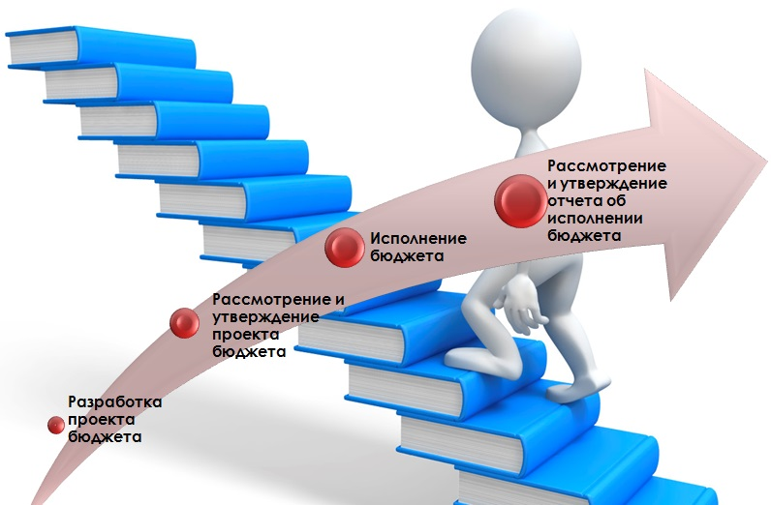
СТАДИИ БЮДЖЕТНОГО ПРОЦЕССА
ПУБЛИЧНЫЕ
СЛУШАНИЯ
ИНИЦИАТИВНОЕ
БЮДЖЕТИРОВАНИЕ
ОПРОСЫ
СЛУШАНИЯ
ПО
ПРОЕКТАМ
УСТРОЙСТВА

Slide 5
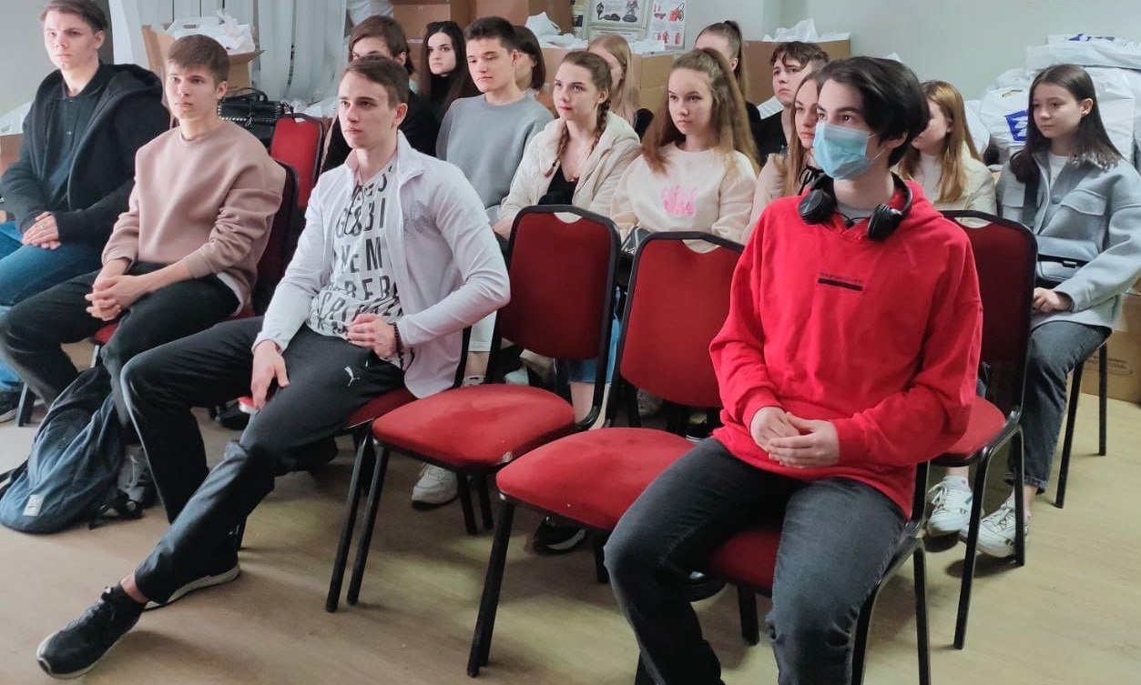
УЧАСТИЕ ГРАЖДАН В БЮДЖЕТНОМ ПРОЦЕССЕ
Возможность влияния гражданина на процесс формирования бюджета:
ОБЩЕСТВЕННЫЕ ОБСУЖДЕНИЯ ВЕДОМСТВЕННЫХ ЦЕЛЕВЫХ ПРОГРАММ ВМО
ПУБЛИЧНЫЕ СЛУШАНИЯ ПРОЕКТА РЕШЕНИЯ О БЮДЖЕТЕ ВМО
ОБЩЕСТВЕННЫЕ ОБСУЖДЕНИЯ ПРИОРИТЕТНОГО ПРОЕКТА «ФОРМИРОВАНИЕ КОМФОРТНОЙ ГОРОДСКОЙ СРЕДЫ» ВМО
ПУБЛИЧНЫЕ СЛУШАНИЯ ПО ПРОЕКТУ РЕШЕНИЯ ОБ ИСПОЛНЕНИИ БЮДЖЕТА ВМО

Slide 6
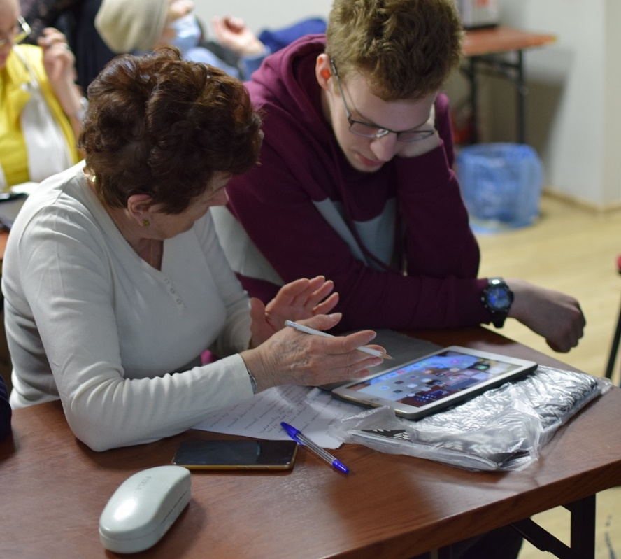
ОСНОВНЫЕ ЗАДАЧИ БЮДЖЕТНОЙ ПОЛИТИКИ
ПОВЫШЕНИЕ КАЧЕСТВА ЖИЗНИ НАСЕЛЕНИЯ
СОВЕРШЕНСТВОВАНИЕ НОРМАТИВНО-ПРАВОВОГО РЕГУЛИРОВАНИЯ БЮДЖЕТНОГО ПРОЦЕССА
ПОВЫШЕНИЕ ЭФФЕКТИВНОСТИ ФИНАНСОВЫХ ВЗАИМООТНОШЕНИЙ С БЮДЖЕТАМИ САНКТ-ПЕТЕРБУРГА
ПОВЫШЕНИЕ КАЧЕСТВА ВЕДОМСТВЕННЫХ ЦЕЛЕВЫХ ПРОГРАММ И РАСШИРЕНИЕ ИХ ИСПОЛЬЗОВАНИЯ В БЮДЖЕТНОМ ПЛАНИРОВАНИИ

Slide 7
ПРИОРИТЕТЫ БЮДЖЕТНОЙ ПОЛИТИКИ
БЛАГОУСТРОЙСТВО
ТЕРРИТОРИИ МУНИЦИПАЛЬНОГО ОКРУГА
УЛУЧШЕНИЕ
КАЧЕСТВА ЖИЗНИ ГРАЖДАН, ПРОЖИВАЮЩИХ НА ТЕРРИТОРИИ МУНИЦИПАЛЬНОГО ОКРУГА
ЭФФЕКТИВНОЕ
ИСПОЛНЕНИЕ СОЦИАЛЬНО-ЗНАЧИМЫХ ВЕДОМСТВЕННЫХ ЦЕЛЕВЫХ ПРОГРАММ
ВЫПОЛНЕНИЕ
ОТДЕЛЬНЫХ ГОСУДАРСТВЕННЫХ
ПОЛНОМОЧИЙ

Slide 8
ПОКАЗАТЕЛИ СОЦИАЛЬНО-ЭКОНОМИЧЕСКОГО РАЗВИТИЯ НА ДУШУ НАСЕЛЕНИЯ
Таблица показателей (руб. на чел.)
Показатели | Истекший период |  |  | Текущий 2022 | Плановый период
 | 2019 | 2020 | 2021 |  | 2023 | 2024
Доходы бюджета муниципального образования | 2 251,96 | 2 159,02 | 1888,20 | 1821,94 | 1 847,16 | 1 913,90
Расходы бюджета муниципального образования, в том числе: | 2 559,70 | 2 145,10 | 1901,38 | 1991,32 | 1 847,16 | 1 913,90
Расходы на общегосударственные вопросы | 595,79 | 520,85 | 548,29 | 617,48 | 626,48 | 645,92
Расходы на национальную безопасность | 2,90 | 1,74 | 1,82 | 1,25 | 1,26 | 1,27
Расходы на национальную экономику | 19,91 | 5,42 | 7,50 | 12,84 | 13,30 | 13,32
Расходы на жилищно-коммунальное хозяйство | 980,18 | 988,49 | 702,60 | 767,20 | 630,35 | 663,89
Расходы на охрану окружающей среды | 0,75 | 1,21 | 0,99 | 0,23 | 0,23 | 0,23
Расходы на образование | 13,53 | 1,78 | 2,51 | 4,16 | 2,50 | 2,49
Расходы на культуру и кинематографию | 502,11 | 226,25 | 262,70 | 157,92 | 130,55 | 130,21
Расходы на социальную политику | 349,82 | 333,37 | 324,66 | 364,98 | 377,62 | 391,88
Расходы на физическую культуру и спорт | 51,93 | 9,90 | 0,00 | 0,00 | 0,00 | 0,00
Расходы на средства массовой информации | 42,78 | 56,09 | 50,30 | 65,25 | 64,88 | 64,68
Таблица показателей (тыс. руб.)

Slide 9
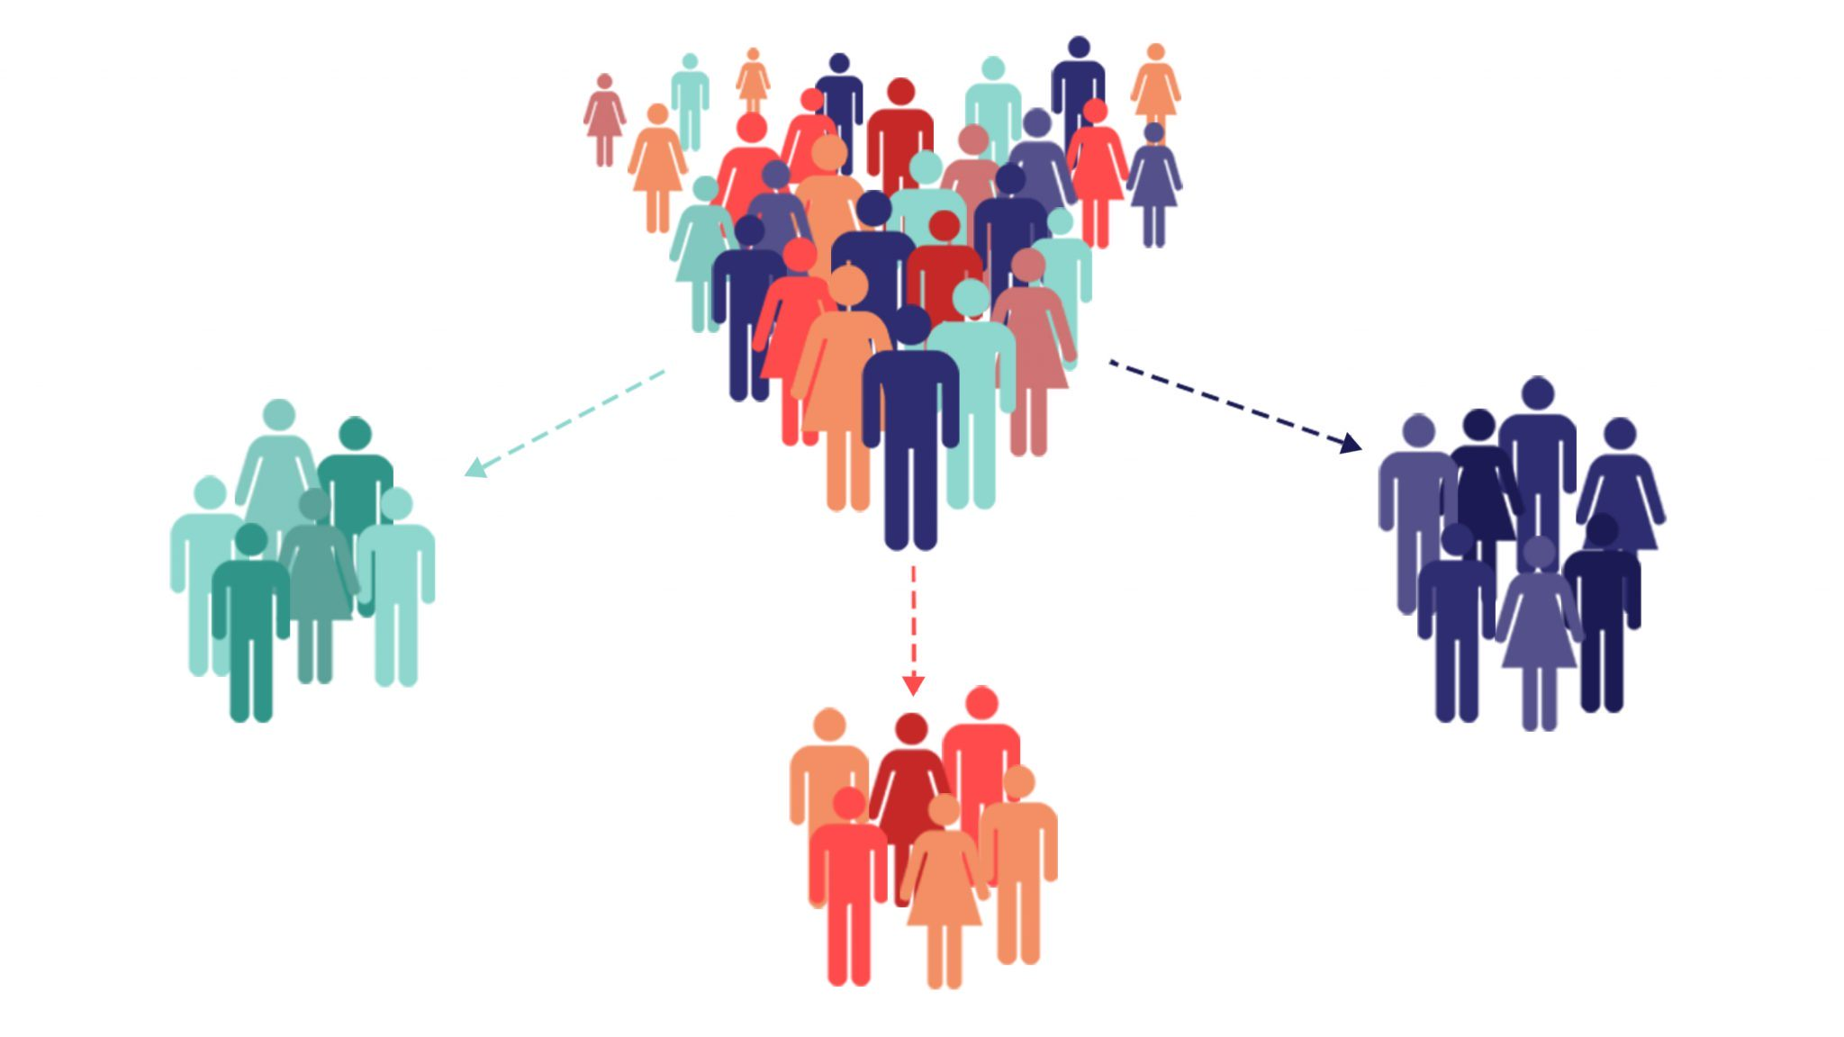
ЦЕЛЕВЫЕ ГРУППЫ НАСЕЛЕНИЯ
МОЛОДЁЖЬ
ДЕТИ и СЕМЬИ
НЕСОВЕРШЕННОЛЕТНИЕ
МНОГОДЕТНЫЕ РОДИТЕЛИ
ЖИТЕЛИ МУНИЦИПАЛЬНОГО ОКРУГА
ЛИЦА ПРЕДПЕНСИОННОГО ВОЗРАСТА
ПЕНСИОНЕРЫ
ДЕТИ и МОЛОДЁЖЬ
ПЕНСИОНЕРЫ и ВЕТЕРАНЫ
БЕЗРАБОТНЫЕ
Расходы: 8 041,2 тыс. руб.
Расходы: 7 345,7 тыс. руб.
ВЕТЕРАНЫ
ИНВАЛИДЫ
ИНЫЕ КАТЕГОРИИ
ТРУДОСПОСОБНОЕ НАСЕЛЕНИЕ
Расходы: 8 140,3 тыс. руб.

Slide 10
Ведомственные целевые ПРОГРАММЫ МО 2022
N | Наименование статей | Код | Сумма
1 | Формирование архивных фондов органов местного самоуправления, муниципальных предприятий и учреждений | 01 13 | 107,3
2 | Участие в деятельности по профилактике правонарушений в Санкт-Петербурге в формах, установленных законодательством Санкт-Петербурга | 01 13 | 7,5
3 | Участие в профилактике терроризма и экстремизма, а также в минимизации и (или) ликвидации последствий проявления терроризма и экстремизма на территории муниципального образования | 01 13 | 7,5
4 | Участие в установленном порядке в мероприятиях по профилактике незаконного потребления наркотических средств и психотропных веществ, новых потенциально опасных психо-активных веществ, наркомании в Санкт-Петербурге | 01 13 | 7,5
5 | Проведение подготовки и обучения неработающего населения способам защиты и действиям в чрезвычайных ситуациях, а также способам защиты от опасностей, возникающих при ведении военных действий или вследствие этих действий | 03 09 | 41,0
6 | Участие в организации и финансировании проведение оплачиваемых общественных работ | 04 01 | 83,2
7 | Участие в организации и финансировании временного трудоустройства несовершеннолетних в возрасте от 14 до 18 лет в свободное от учебы время, безработных граждан, испытывающих трудности в поиске работы, безработных граждан в возрасте от 18 до 20 лет из числа выпускников образовательных учреждений начального и среднего профессионального образования, ищущих работу впервые | 04 01 | 338,0
8 | Благоустройство, в том числе: | 05 03 | 17 774,7
8.1 | Содержание внутриквартальных территорий в части обеспечения ремонта покрытий, расположенных на внутриквартальных территориях, и проведения санитарных рубок (в том числе удаление аварийных, больных деревьев и кустарников) на территориях, не относящихся к территориям зеленых насаждений в соответствии с законом Санкт-Петербурга | 05 03 | 2 665,7
8.2 | Обеспечение проектирования благоустройства при размещении элементов благоустройства | 05 03 | 145,8
8.3 | Размещение, содержание, включая ремонт, ограждений декоративных, ограждений газонных, полусфер, надолбов, приствольных решеток, устройств для вертикального озеленения и цветочного оформления, навесов, беседок, уличной мебели, урн, элементов озеленения, информационных щитов и стендов, планировочного устройства, за исключением велосипедных дорожек; размещение покрытий, в том числе предназначенных для кратковременного и длительного хранения индивидуального автотранспорта, на внутриквартальных территориях | 05 03 | 473,3
8.4 | Размещение контейнерных площадок на внутриквартальных территориях, ремонт элементов благоустройства, расположенных на контейнерных площадках | 05 03 | 1 023,3

Slide 11
Ведомственные целевые ПРОГРАММЫ МО 2022 (продолжение)
N | Наименование статей | Код | Сумма
8.5 | Содержание, в том числе уборку, территорий зеленых насаждений общего пользования местного значения (включая расположенных на них элементов благоустройства), защиту зеленых насаждений на указанных территориях | 05 03 | 6 086,9
8.6 | Организацию работ по компенсационному озеленению в отношении территорий зеленых насаждений общего пользования местного значения, осуществляемому в соответствии с законом Санкт-Петербурга | 05 03 | 302,8
8.7 | Создание (размещение), переустройство, восстановление и ремонт объектов зеленых насаждений, расположенных на территориях зеленых насаждений общего пользования местного значения | 05 03 | 3 479,7
8.8 | Осуществление работ в сфере озеленения за счет средств местного бюджета | 05 03 | 1 205,0
8.9 | Озеленение территории муниципального образования за счет субсидий из бюджета Санкт-Петербурга | 05 03 | 2 392,2
9 | Осуществление экологического просвещения, а также организация экологического воспитания и формирования экологической культуры в области обращения с твердыми коммунальными отходами | 06 05 | 7,5
10 | Организация профессионального образования и дополнительного профессионального образования выборных должностных лиц местного самоуправления, членов выборных органов местного самоуправления, депутатов муниципальных советов муниципальных образований, муниципальных служащих и работников муниципальных учреждений | 07 05 | 128,9
11 | Участие в создании условий для реализации мер, направленных на укрепление межнационального и межконфессионального согласия, сохранения и развития языков и культуры народов Российской Федерации, проживающих на территории муниципального образования, социально и культурную адаптацию мигрантов, профилактику межнациональных (межэтнических)конфликтов | 07 09 | 7,5
12 | Организация местных и участие в организации и проведении городских праздничных и иных зрелищных мероприятий | 08 01 | 4 147,1
13 | Организация и проведение мероприятий по сохранению и развитию местных традиций и обрядов | 08 01 | 580,2
14 | Организация и проведению досуговых мероприятий для жителей муниципального образования | 08 01 | 452,6
15 | Учреждение печатного средства массовой информации для опубликования муниципальных правовых актов, обсуждения проектов муниципальных правовых актов по вопросам местного значения, доведения до сведения жителей муниципального образования официальной информации о социально-экономическом и культурном раз-витии муниципального образования, о развитии его общественной инфраструктуры и иной официальной информации | 12 02 | 2 140,3
 | ИТОГО по программам |  | 25 830,8

Slide 12
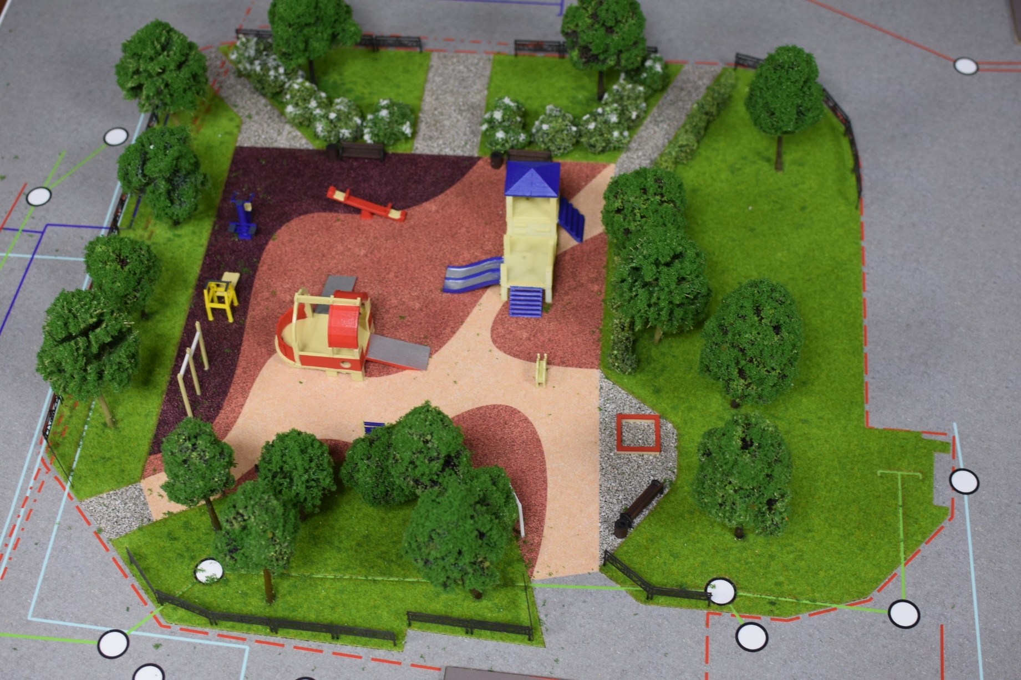
Ведомственные целевые ПРОГРАММЫ МО 2022
МАКЕТ
ДЕТСКОЙ ИГРОВОЙ ПЛОЩАДКИ
НА ТЕРРИТОРИИ МО ВАСИЛЬЕВСКИЙ

Slide 13
ДИНАМИКА ИЗМЕНЕНИЯ ДОХОДОВ И РАСХОДОВ

Slide 14




ДОХОДЫ БЮДЖЕТА НА 2022 ФИНАНСОВЫЙ ГОД
Наименование | Раздел | Истекший период |  |  | Текущий 2022 | %
 |  | 2019 | 2020 | 2021
Налоговые и неналоговые доходы, в т.ч.: | 100 | 61 787,5 | 55 379,0 | 27 208,3 | 9 123,8 | 15,27
Налоги на совокупный доход | 105 | 53 980,9 | 51 134,3 | 0,0 | 0,0 | 0,0
Налоги на прибыль, доходы | 101 | 0,0 | 0,0 | 26 241,2 | 9 077,0 | 15,19
Доходы от компенсации затрат | 113 | 402,2 | 17,0 | 60,4 | 45,0 | 0,08
Штрафы, санкции, возмещение ущерба | 116 | 7 404,4 | 4 222,5 | 906,7 | 0,8 | 0,001
Прочие неналоговые доходы | 117 | 0,0 | 5,2 | 0,0 | 1,0 | 0,002
Безвозмездные поступления, в т.ч.: | 200 | 12 752,4 | 16 084,7 | 34 724,5 | 50 635,8 | 84,73
Дотации, Субсидии, субвенции | 202 | 12 752,4 | 16 084,7 | 34 724,5 | 50 635,8 | 84,73
Итого: |  | 74 539,9 | 71 463,7 | 61 932,8 | 59 759,6 | 100,00
1
2
3
1
2
Таблица показателей (тыс. руб.)
3

Slide 15
РАСХОДЫ БЮДЖЕТА НА 2022 ФИНАНСОВЫЙ ГОД
Наименование | Раздел | Истекший период |  |  | Текущий 2022 | %
 |  | 2019 | 2020 | 2021
Общегосударственные вопросы | 0100 | 19 720,7 | 17 240,2 | 17 983,9 | 20 253,4 | 31,01
Национальная безопасность | 0300 | 96,0 | 57,6 | 59,8 | 41,0 | 0,06
Национальная экономика | 0400 | 659,0 | 179,5 | 246,1 | 421,2 | 0,64
Жилищно-коммунальное хозяйство | 0500 | 32 444,0 | 32 718,9 | 23 045,3 | 25 164,2 | 38,53
Охрана окружающей среды | 0600 | 24,9 | 40,2 | 32,5 | 7,5 | 0,01
Образование | 0700 | 447,9 | 58,8 | 82,4 | 136,4 | 0,21
Культура, кинематография | 0800 | 16 619,7 | 7 488,8 | 8 616,4 | 5 179,9 | 7,93
Социальная политика | 1000 | 11 578,9 | 11 034,4 | 10 648,8 | 11 971,3 | 18 33
Физическая культура и спорт | 1100 | 1 719,0 | 327,7 | 0,0 | 0,0 | 0,00
Средства массовой информации | 1200 | 1 416,0 | 1 856,6 | 1 650,0 | 2 140,3 | 3,28
Итого: |  | 84 726,1 | 71 002,7 | 62 365,2 | 65 315,2 | 100,0
1
Таблица показателей (тыс. руб.)
2
3
4
5
Общегосударственные вопросы включают в себя:
- Функционирование высшего должностного лица муниципального образования
- Функционирование представительных органов муниципальных образований
- Функционирование местных администраций
- Резервные фонды
- Формирование архивного фонда органов местного самоуправления
- Участие в деятельности по профилактике правонарушений в Санкт-Петербурге
- Участие в профилактике терроризма на территории муниципального образования
- Участие в профилактике незаконного потребления наркотических средств
2
1
3
5
4

Slide 16
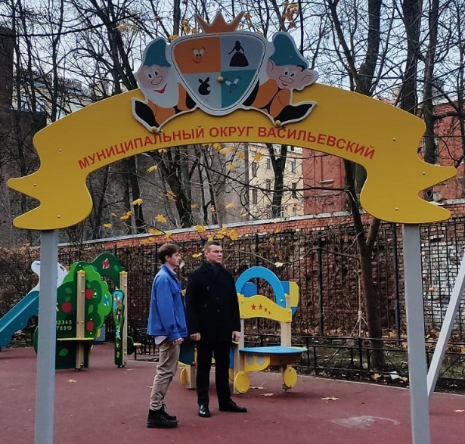
ДИНАМИКА РАСХОДОВ

Slide 17
ОСНОВНЫЕ ХАРАКТЕРИСТИКИ БЮДЖЕТА
Наименование показателей | Истекший период |  |  | Текущий 2022 | Плановый период
 | 2019 | 2020 | 2021 |  | 2023 | 2024
1. Доходы бюджета (тыс. руб.) в т.ч.: | 74 539,9 | 71 463,7 | 61 932,8 | 59 759,6 | 60 956,3 | 63 350,1
Налоговые | 53 980,9 | 51 134,3 | 26 241,2 | 9 077,0 | 10 035,8 | 10 938,2
Неналоговые | 7 806,6 | 4 244,7 | 967,1 | 46,8 | 1 487,0 | 1 488,0
Безвозмездные перечисления (субвенции) | 12 752,4 | 16 084,7 | 34 724,5 | 50 635,8 | 49 433,5 | 50 923,9
2. Расходы бюджета (тыс. руб.) | 84 726,1 | 71 002,7 | 62 365,2 | 65 315,2 | 60 956,3 | 63 350,1
3. Дефицит (профицит) бюджета (тыс. руб.) | -10 186,2 | 461,0 | -432,4 | -5 555,6 | 0,0 | 0,0
4. Нормативы отчислений от налоговых доходов в бюджет округа в т.ч.:
Единый налог, взимаемый в связи с применением упрощенной системы налогообложения | 7% | 7% | 0 | 0 | 0 | 0
Единый налог на вмененный доход для отдельных видов деятельности | 100% | 100% | 0 | 0 | 0 | 0
Налог, взымаемый в связи с применением патентной системы налогообложения | 100% | 100% | 0 | 0 | 0 | 0
Налог на доходы физических лиц | 0 | 0 | 9% | 3% | 3% | 3%
5. Верхний предел муниципального долга на 1 января года, следующего за очередным финансовым годом | 0,0 | 0,0 | 0,0 | 0,0 | 0,0 | 0,0

Slide 18
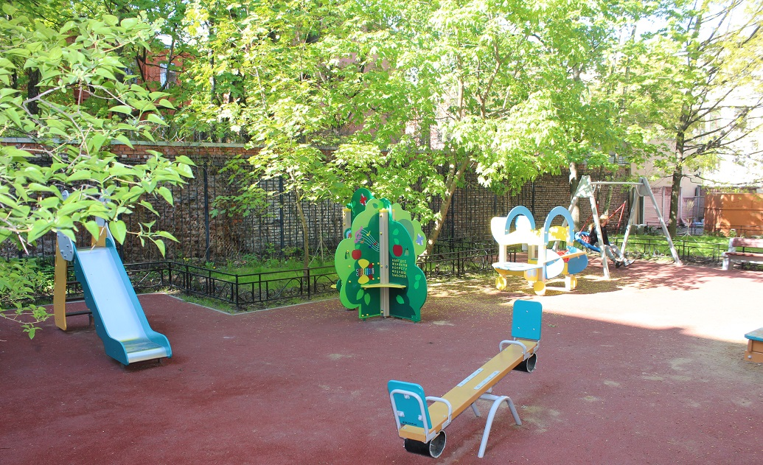
РЕАЛИЗАЦИЯ
ПРОГРАММ
ДЕТСКАЯ ИГРОВАЯ ПЛОЩАДКА на 5-й линии Василевского острова

Slide 19
ДЕФИЦИТ/ПРОФИЦИТ БЮДЖЕТА
Показатели | Истекший период |  |  | Текущий 2022
 | 2019 | 2020 | 2021
Доходы бюджета | 74 539,9 | 71 463,7 | 61 932,8 | 59 759,6
Расходы бюджета | 84 726,1 | 71 002,7 | 62 365,2 | 65 315,2
Дефицит (-) Профицит (+) бюджета | -10 186,2 | 461,0 | -432,4 | -5 555,6
Таблица показателей (тыс. руб.)
Дефицит покрывается за счет остатков средств местного бюджета на счете на начало очередного финансового года

Slide 20
ИСТОЧНИКИ ДАННЫХ для табличных показателей
Текущая версия бюджета, плановые показатели;
Прогноз социально-экономического развития внутригородского муниципального образования Санкт-Петербурга муниципальный округ Васильевский на 2022 год и на плановый период 2023 и 2024 годов;
Постановление Местной администрации внутригородского муниципального образования Санкт-Петербурга муниципальный округ Васильевский от 30 сентября 2021 года № 61 «Об утверждении документов и материалов, предоставляемых одновременно с проектом бюджета внутригородского муниципального образования Санкт-Петербурга муниципальный округ Васильевский на 2022 год» (с изменениями);
Решение Муниципального совета внутригородского муниципального образования Санкт-Петербурга муниципальный округ Васильевский от 30 ноября 2021 года № 23 «О бюджете внутригородского муниципального образования Санкт-Петербурга муниципальный округ Васильевский на 2022 год» (с изменениями);
Решение Муниципального совета внутригородского муниципального образования Санкт-Петербурга муниципальный округ Васильевский от 17 декабря 2020 года № 36 «Об утверждении отчета об исполнении бюджета внутригородского муниципального образования Санкт-Петербурга муниципальный округ Васильевский за 2019 год»;
Решение Муниципального совета внутригородского муниципального образования Санкт-Петербурга муниципальный округ Васильевский от 29 апреля 2021 года № 7 «Об утверждении отчета об исполнении бюджета внутригородского муниципального образования Санкт-Петербурга муниципальный округ Васильевский за 2020 год».
Решение Муниципального совета внутригородского муниципального образования Санкт-Петербурга муниципальный округ Васильевский от 31 мая 2022 года № 10 «Об утверждении отчета об исполнении бюджета внутригородского муниципального образования Санкт-Петербурга муниципальный округ Васильевский за 2021 год»

Slide 21
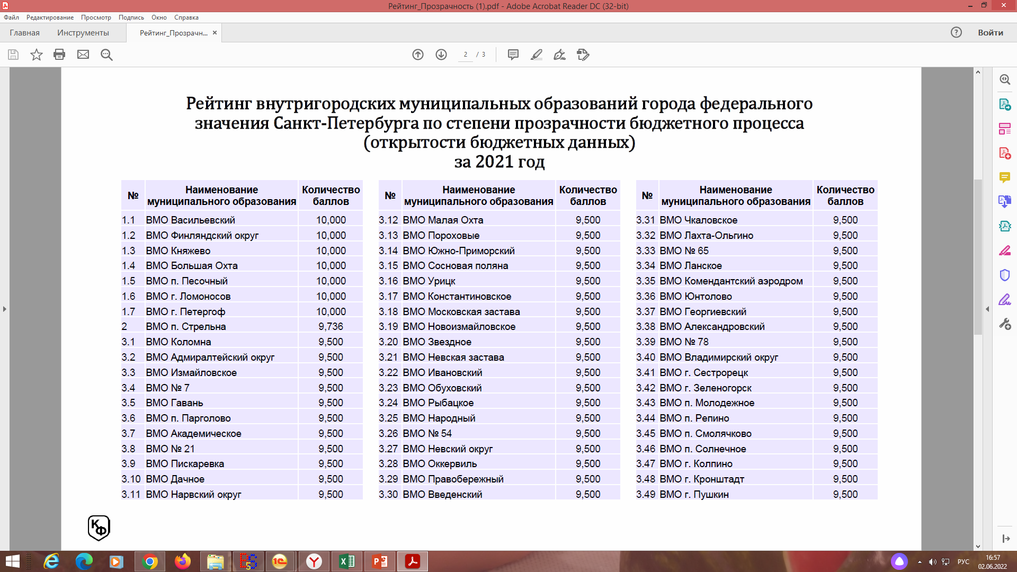
ОЦЕНКА ОТКРЫТОСТИ БЮДЖЕТНЫХ ДАННЫХ
*
*
Согласно данным официального сайта Комитета финансов СПб «Рейтинг внутригородских муниципальных образований города федерального значения Санкт-Петербурга по качеству управления бюджетным процессом в муниципальных образованиях за 2021» годhttps://fincom.gov.spb.ru/budget/interaction/materials/1

Slide 22
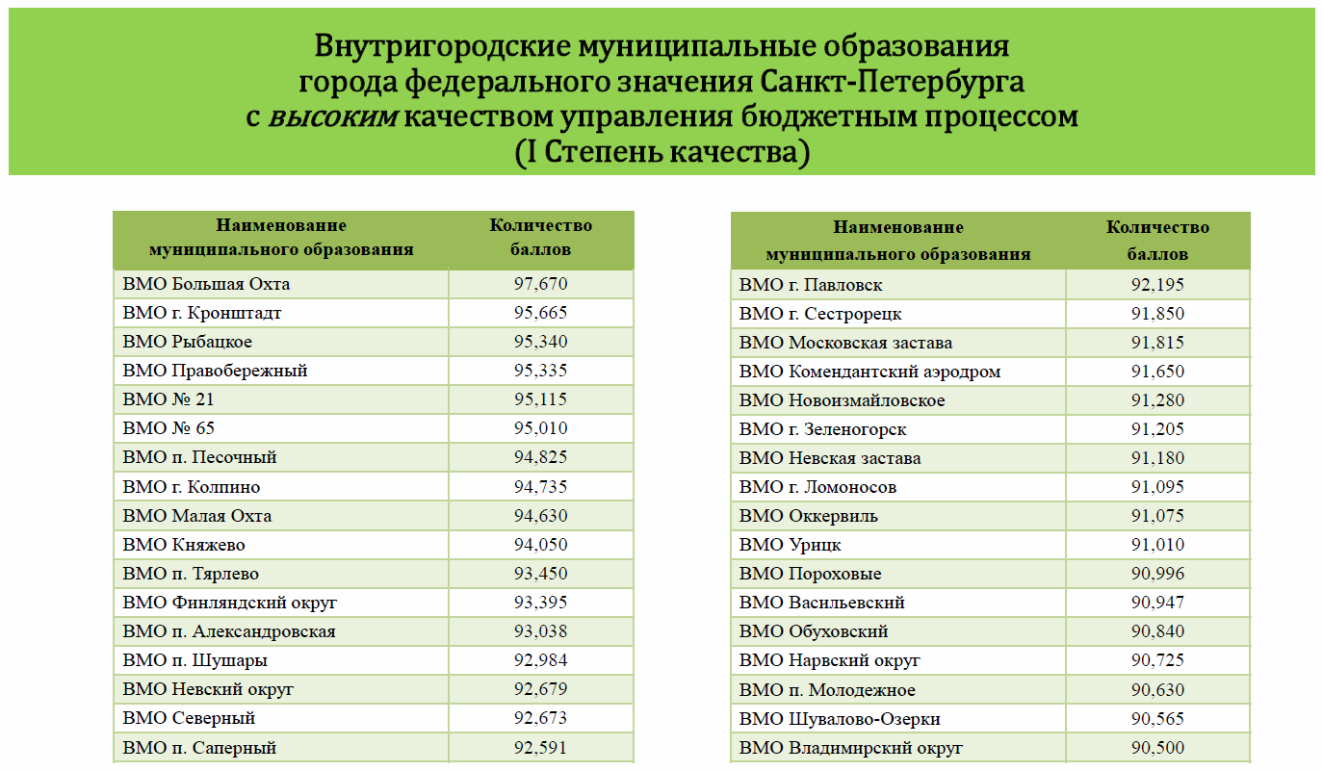
ОЦЕНКА КАЧЕСТВА УПРАВЛЕНИЯ БЮДЖЕТНЫМ ПРОЦЕССОМ
*
*
Согласно данным официального сайта Комитета финансов СПб «Рейтинг внутригородских муниципальных образований города федерального значения Санкт-Петербурга по степени прозрачности бюджетного процесса (открытости бюджетных данных) за 2021 год» https://fincom.gov.spb.ru/budget/interaction/materials/1
МО Васильевский принял участие в конкурсе проектов по предоставлению бюджетов для граждан в 2021 году, а также подал заявку на участие в текущем 2022 году.

Slide 23
ОЦЕНКА КАЧЕСТВА УПРАВЛЕНИЯ БЮДЖЕТНЫМ ПРОЦЕССОМ
Система мониторинга и оценки качества управления муниципальными финансами направлена на формирование предпосылок к повышению эффективности деятельности органов местного самоуправления за счет создания стимулов к развитию уровня финансового менеджмента в публично-правовых образованиях местного значения, а именно:
повышение бюджетной дисциплины на муниципальном уровне;
обеспечение прозрачности бюджетного процесса на местном уровне;
повышение качества оказания муниципальных услуг;
повышение эффективности использования бюджетных средств органами местного самоуправления;
развитие доходной базы в муниципальных образованиях;
снижение рисков ухудшения финансово-экономического положения в муниципальных образованиях;
повышение точности и обоснованности параметров решения о местном бюджете;
повышение качества нормативного правового обеспечения бюджетного процесса в муниципальных образованиях.

Slide 24
МЕЖБЮДЖЕТНЫЕ ОТНОШЕНИЯ
Вид межбюджетного трансферта | Источники межбюджетных трансфертов | Истекший период |  |  | Текущий 2022 | %
 |  | 2019 | 2020 | 2021
Субвенции, субсидии, дотации | Безвозмездные перечисления из бюджетов Санкт-Петербурга | 12 752,4 | 16 084,7 | 34 724,5 | 50 635,8 | 100,0
Субвенции | Комитет социальной политики СПб | 12 745,2 | 12 324,1 | 11 726,9 | 13 236,1 | 26,14
Субвенции | Администрация Василеостровского района СПб | 7,2 | 2,1 | 0,0 | 8,1 | 0,02
Субсидии | Комитет финансов СПб | 0,0 | 0,0 | 0,0 | 2 396,2 | 4,72
Дотации | Комитет финансов СПб | 0,0 | 3 758,5 | 22 997,6 | 34 999,4 | 69,12
За 2019-2021 годы и очередной 2022 год
Таблица показателей (тыс. руб.)

Slide 25
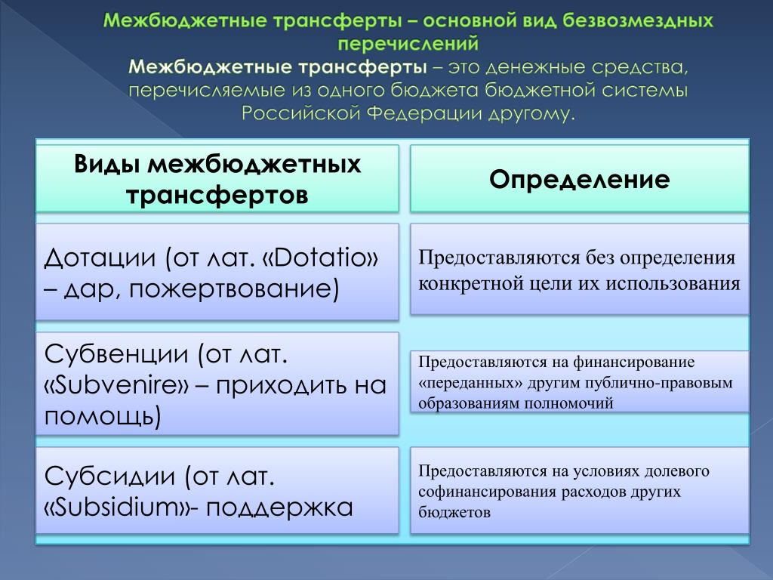
МЕЖБЮДЖЕТНЫЕ ОТНОШЕНИЯ

Slide 26
Глоссарий
бюджет - форма образования и расходования денежных средств, предназначенных для финансового обеспечения задач и функций местного самоуправления;
доходы бюджета - поступающие в бюджет денежные средства, за исключением средств, являющихся источниками финансирования дефицита бюджета;
расходы бюджета - выплачиваемые из бюджета денежные средства, за исключением средств, являющихся источниками финансирования дефицита бюджета;
дефицит бюджета - превышение расходов бюджета над его доходами;
профицит бюджета - превышение доходов бюджета над его расходами;
бюджетные ассигнования - предельные объемы денежных средств, предусмотренных в соответствующем финансовом году для исполнения бюджетных обязательств;
ведомственная целевая программа – утвержденный, либо выделяемый в аналитических целях, комплекс мероприятий (направлений расходования бюджетных средств), направленных на решение конкретной тактической задачи муниципального образования.
бюджетные обязательства - расходные обязательства, подлежащие исполнению в соответствующем финансовом году;
отчетный финансовый год - год, предшествующий текущему финансовому году.

Slide 27
Глоссарий
межбюджетные трансферты - средства, предоставляемые бюджетом системы Российской Федерации бюджету муниципального образования;
субвенции - межбюджетные трансферты из городского бюджета, предоставляемые в целях финансового обеспечения расходных обязательств муниципальных образований, возникающих при выполнении полномочий Российской Федерации, переданных для осуществления органам местного самоуправления в установленном порядке;
дотации - межбюджетные трансферты, предоставляемые на безвозмездной и безвозвратной основе без установления направлений их использования;
муниципальный долг - обязательства, возникающие из муниципальных заимствований, гарантий по обязательствам третьих лиц, другие обязательства в соответствии с видами долговых обязательств, принятые на себя муниципальным образованием;
бюджетная смета - документ, устанавливающий в соответствии с классификацией расходов бюджетов лимиты бюджетных обязательств казенного учреждения;
текущий финансовый год - год, в котором осуществляется исполнение бюджета, составление и рассмотрение проекта бюджета на очередной финансовый год и плановый период;
очередной финансовый год - год, следующий за текущим финансовым годом;
плановый период - два финансовых года, следующие за очередным финансовым годом.

Slide 28
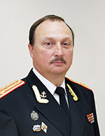
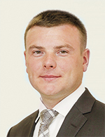
КОНТАКТНАЯ ИНФОРМАЦИЯ МО ВАСИЛЬЕВСКИЙ
Фигурин Игорь Стефанович
Глава внутригородского муниципального образования
Санкт-Петербурга муниципальный округ Васильевский
Прием избирателей: 1-й и 3-й Четверг с 16:00 до 18:00
Иванов Дмитрий Владимирович
Глава Местной администрации внутригородского муниципального образования Санкт-Петербурга муниципальный округ Васильевский
Прием граждан: каждый Вторник с 15:00 до 18:00
Телефон/факс: 328-58-31, 323-32-34, 323-32-61
Сайт: https://www.msmov.spb.ru e-mail: mcmo8@mail.ru
Почтовый адрес: 199004, Санкт-Петербург, 4-я линия В.О., д. 45, каб. №2

